Slide 1

NÁZEV: VY_32_INOVACE_18_ČAS3
NÁZEV ŠKOLY:ZÁKLADNÍ ŠKOLA KOLÍN V., MNICHOVICKÁ 62
AUTOR:Mgr. Ivana Banasinská
TEMA: Složení potravy, jídelníček
Září 2012

Slide 2
ANOTACE
Materiál vhodný pro žáky 3. ročníku ZŠ
Slouží k upevnění a prohloubení učiva v návaznosti na prezentaci o potravě člověka.
Materiál slouží k osvětě a o zdravém životním stylu.

Slide 3
Zkus odpovědět na tyto otázky.
Sepište si všechno, co jste od rána do večera snědli a vypili:
SNÍDANĚ:
SVAČINA:
OBĚD:
SVAČINA
VEČEŘE:

Slide 4
Ukázkový jídelníček
Snídaně: Müsli s mlékem. Sklenice pomerančového džusu ředěného vodou.
Přesnídávka: Chléb s Ramou máslovou a šunkou. Jablko.
Oběd: Polévka zeleninová. Kuře na česneku s rýží. Rajčatový salát. Čaj.
Svačina: Ovocný jogurt s rohlíkem. Čaj.
Večeře: Plátek slunečnicového chleba s Ramou a tvarohem obložený ředkvičkami.

Slide 5
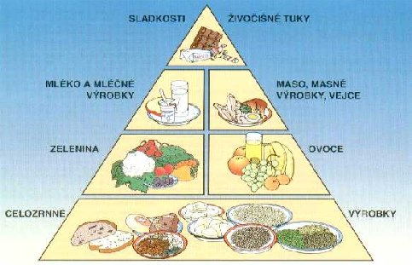
ZKUS SESTAVIT IDEÁLNÍ JÍDELNÍČEK A POROVNEJ SE SVÝM:
SNÍDANĚ:
SVAČINA:
OBĚD:
SVAČINA:
VEČEŘE:

Slide 6
Vyber si obaly od dvou různých potravin a doplň údaje:
Ve 100g ____________ je:
Ve 100g ____________ je:
Cukrů
Tuků
Bílkovin
Vitamínů
Minerálů
Cukrů
Tuků
Bílkovin
Vitamínů
Minerálů

Slide 7
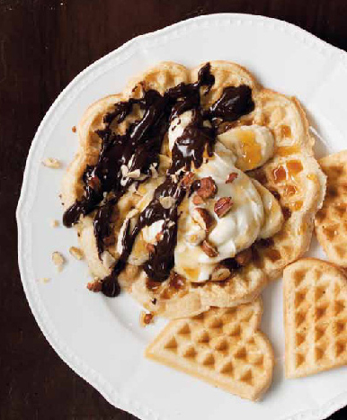
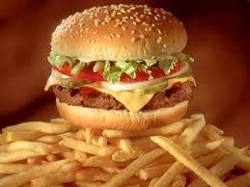
VYMYSLI JÍDLO, KDE JE HODNĚ
CUKRŮ
TUKŮ

Slide 8
ODPOVĚZ:
Přejedli jste se někdy?
Co by se stalo, kdyby jste se přejídali často?
Měli jste někdy hlad?
Co by se stalo, kdyby jste neměli co jíst?
Ve kterých nápojích naleznete minerály?
Jaké potraviny jíst, pokud jste nemocní?
Jaké potraviny jíst, pokud si zlomíte ruku?
Jaké potraviny jíst, pokud vás čeká dlouhý výlet?

Slide 9
CITACE:
www.office.microsoft.com

